Slide 1
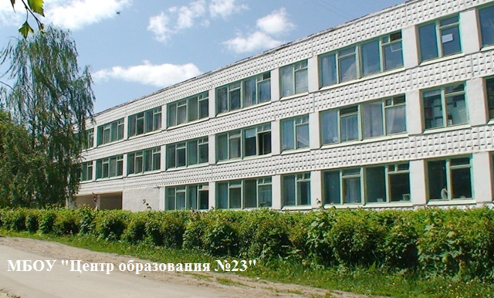
Презентация опыта работы педагога-психолога МБОУ «Центр образования № 23» Бережной З.Е.

Slide 2
Психологическое сопровождение:
система профессиональной деятельности педагога-психолога, направленная на создание социально – психологических условий для успешного обучения и психологического развития ребенка в ситуациях школьного взаимодействия.
«… То есть сопровождение ребенка по его школьному пути – это движение вместе с ним, рядом, а иногда – чуть впереди, если надо объяснить возможные пути…»
(М. Битянова – канд. псих. Наук)

Slide 3
Целью психологического сопровождения является создание социально – психологических условий для развития личности учащихся и их успешного обучения.

Slide 4
Теоретическую основу обучения, воспитания и развития составляют:
1. Идеи Выготского Л.С. о том, что социально организованное обучение создает зону
ближайшего развития ребенка, является необходимым и всеобщим моментом в
процессе его развития.
2. Идеи развивающего обучения Д.Б. Эльконина, В.В. Давыдова, смысл которых в том, что результатом такого обучения должно стать умение ребенка анализировать, планировать свою деятельность, понимать основания собственных действий (рефлексия), самостоятельно оценивать свои действия.
3. Теория игровой деятельности Д.Б. Эльконина, суть которой – в игре ребенок учится соотносить различные точки зрения, вставать на позицию другого, усваивая моральные и нравственные нормы.
4. Теоретическое содержание понятия “сензитивность” (Ю.Б.Гиппенрейтер, Г.М. Цукерман и др.), которое означает, что в течение этого периода у ученика активно реализуется потенциал развития навыков общения со сверстниками, установление прочных дружеских контактов, усвоение социальных норм нравственного развития.

Slide 5
Система профессиональной деятельности педагога-психолога направлена на создание социально-психологических условий для успешного обучения и личностного развития учащихся в ситуации школьного взаимодействия. Принципы и участники психолого-педагогического сопровождения:
Личностно-ориентированное взаимодействие
Приоритетность интересов учащегося
Комплексность
Непрерывность
СЛУЖБА
психолого-педагогического сопровождения
Специалист по охране и защите прав ребенка
Зам.директора по ВР, по начальной школе
Медицинский работник
ПЕДАГОГ-ПСИХОЛОГ
Социальный педагог
Педагог

Slide 6
Психолого-педагогические
технологии здоровьесбережения
Снятие
эмоционального
напряжения
Создание благо
приятного
психологического
климата
Охрана здоровья
и пропаганда
здорового образа
жизни
Комплексное
использование
личностно-ориенти
рованных
технологий

Slide 7
Основные задачи
работы педагога - психолога в школе
выявлять психологическую готовность детей к школьному обучению, совместно с учителем намечать программу индивидуальной работы с ними с целью лучшей адаптации младших школьников к школе;
разрабатывать и осуществлять совместно с учителями или родителями развивающие программы с учетом индивидуальных особенностей школьников и задач их развития на каждом возрастном этапе;
держать под особым контролем переходные, переломные моменты в жизни школьников;
осуществлять диагностическую, коррекционную работу с неуспевающими и недисциплинированными школьниками;
диагностировать интеллектуальные, личностные и эмоционально-волевые особенности учащихся, препятствующие нормальному протеканию процесса обучения и воспитания, и осуществлять их коррекцию.

Slide 8
Основные виды работы школьного педагога - психолога:
Психологическое просвещение как самое первое приобщение педагогического коллектива, учащихся и родителей к психологическим знаниям.
Психологическая профилактика, состоящая в том, что психолог должен проводить постоянную работу по предупреждению возможного неблагополучия в психическом и личностном развитии школьников.
Психологическое консультирование, состоящее в помощи в решении тех проблем, с которыми к нему приходят сами (или им рекомендуют прийти, или их об этом просит психолог) учителя, учащиеся, родители. Часто они осознают существование проблемы после просветительной и профилактической деятельности психолога.
Психодиагностика как углубленное проникновение психолога во внутренний мир школьника. Результаты психодиагностического обследования дают основания для заключения о дальнейшей коррекции или развитии ученика, об эффективности профилактической или консультативной работы, проведенной с ним.
Психокоррекция как устранение отклонений в психическом и личностном развитии школьника.

Slide 9
Профессиональная деятельность педагога-психолога:
В своей работе психолог опирается на профессиональные знания о возрастных закономерностях и индивидуальном своеобразии психического развития, об истоках психической деятельности и мотивах поведения ребенка, о психологических условиях становления личности учащихся
Педагог - психолог - равноправный член школьного коллектива и отвечает за определенную сторону педагогического процесса, а именно - контролирует психическое развитие учащихся и максимально способствует этому развитию

Slide 10
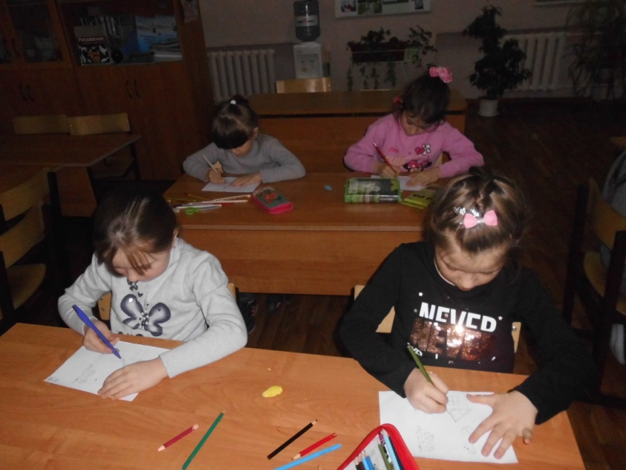
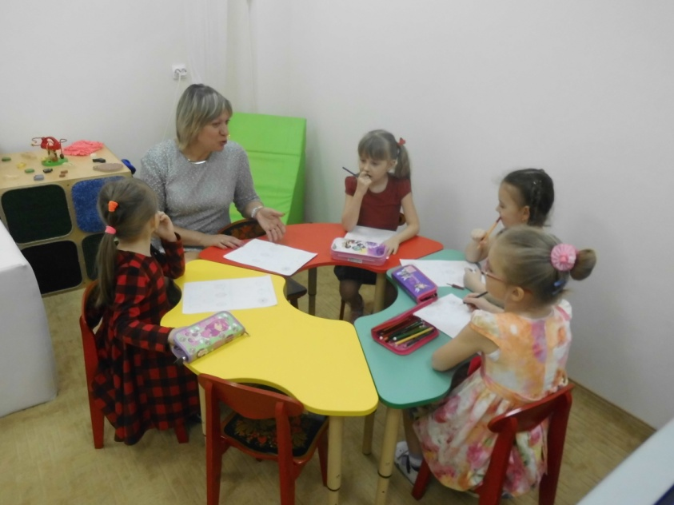
Роль педагога-психолога в работе с детьми 6 лет
заключается в стимулировании к познавательной деятельности и подведении стартовых возможностей детей к школьному обучению.

Slide 11
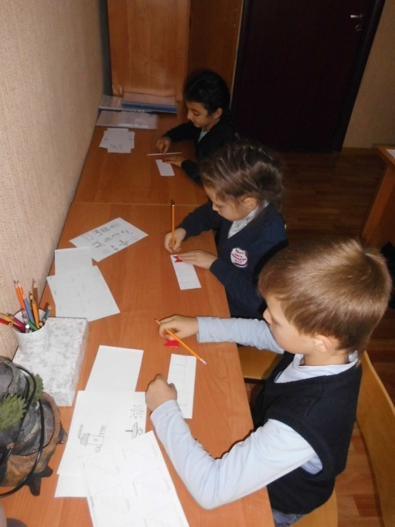
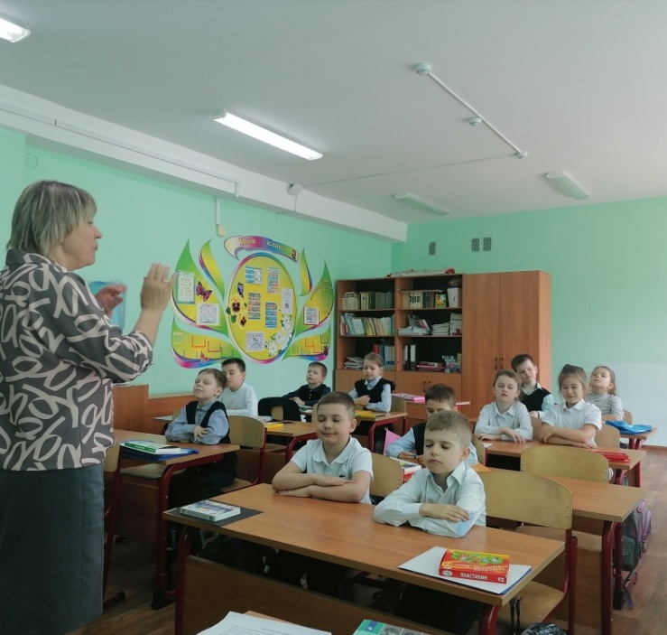
Стратегия сопровождения детей начальной школы:
В адаптационный период с учащимися 1-х классов проводятся занятия. С помощью психологических техник, психолог способствует созданию наиболее оптимальных и благоприятных условий для безболезненного вхождения учащихся 1-х классов в школьную жизнь.
Организуется наблюдение в урочное и внеурочное время за психологической атмосферой в группе сверстников. Психолог проводит анкетирование родителей, беседы с детьми и учителями, с целью выявления различной степени тяжести адаптационного периода и уровня школьной зрелости.

Slide 12
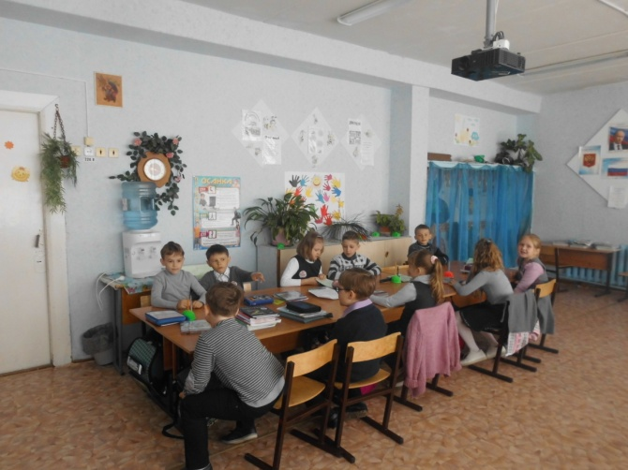
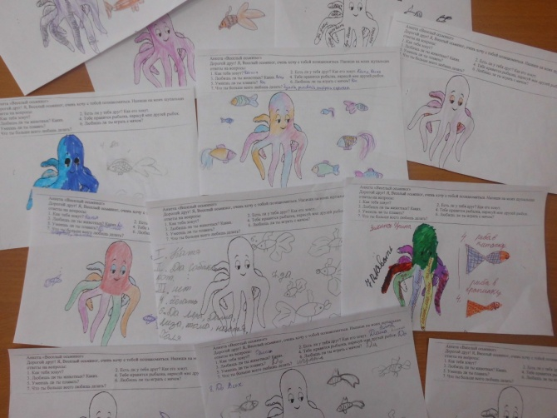
Стратегия сопровождения детей начальной школы:
В течение года, согласно перспективному плану педагог-психолог проводит психолого-педагогическую диагностику с учащимися с 1 по 4 класс:
- Исследование интеллектуальной, эмоционально-волевой сферы; коммуникативных навыков и т.д.
На основании полученных данных, педагог-психолог организует коррекционно-развивающие занятия .
Занятия направлены на совершенствование ВПФ, коммуникативной компетенции, эмоционально-волевой сферы. Также, в структуру занятий входят релаксационные упражнения, этюды, игровые техники, направленные на преодоление повышенной двигательной активности, уровня личностной и школьной тревожности, деструктивного поведения, страхов и т.д.

Slide 13
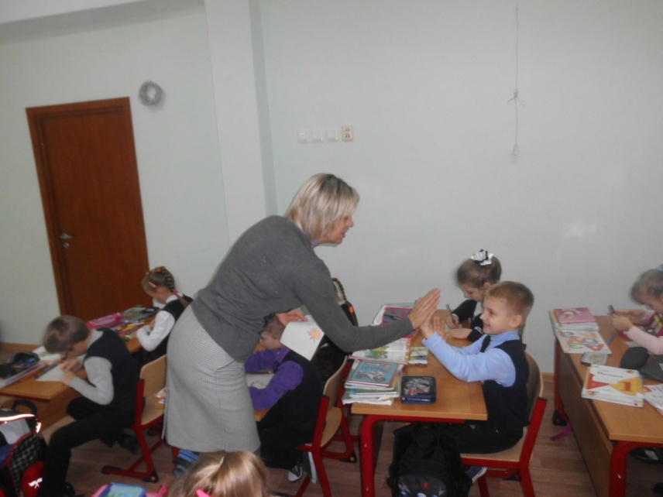
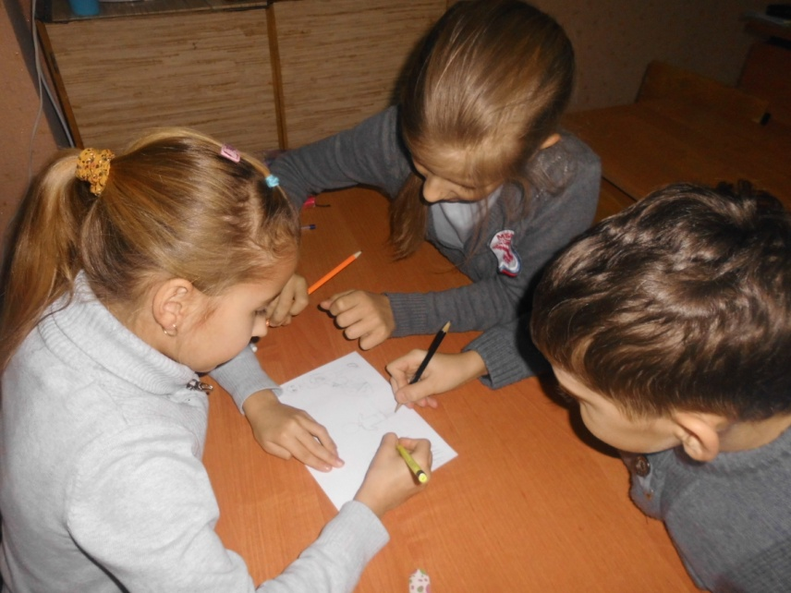
Стратегия сопровождения детей начальной школы:
В течение года организуются занятия с 1 по 4 классы по авторской программе Хухлаевой О.В.. «Тропинка к своему Я».
Цель программы: помочь младшим школьникам научиться понимать себя, взаимодействовать со сверстниками, учителями и родителями, найти свое место в школьной жизни.

Slide 14
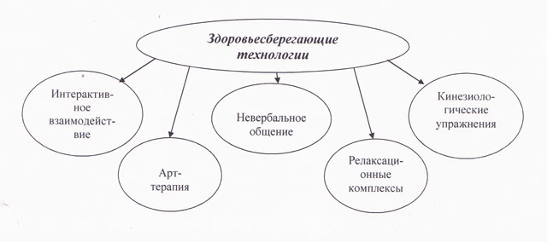

Slide 15
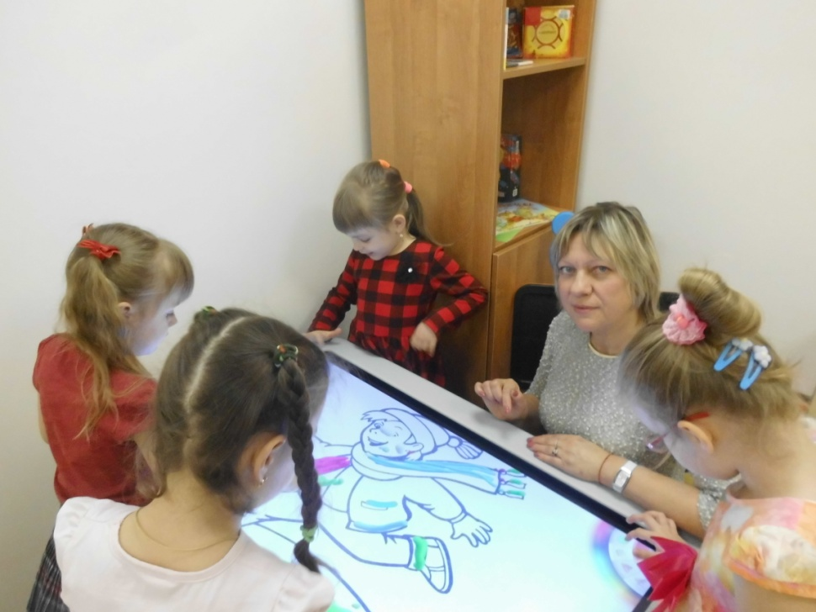
Интерактивное взаимодействие
Способствует развитию сенсомоторных и перцептивных когнитивных функций, повышению эффективности обучения, стабилизации учебной мотивации, развитию творческих способностей

Slide 16
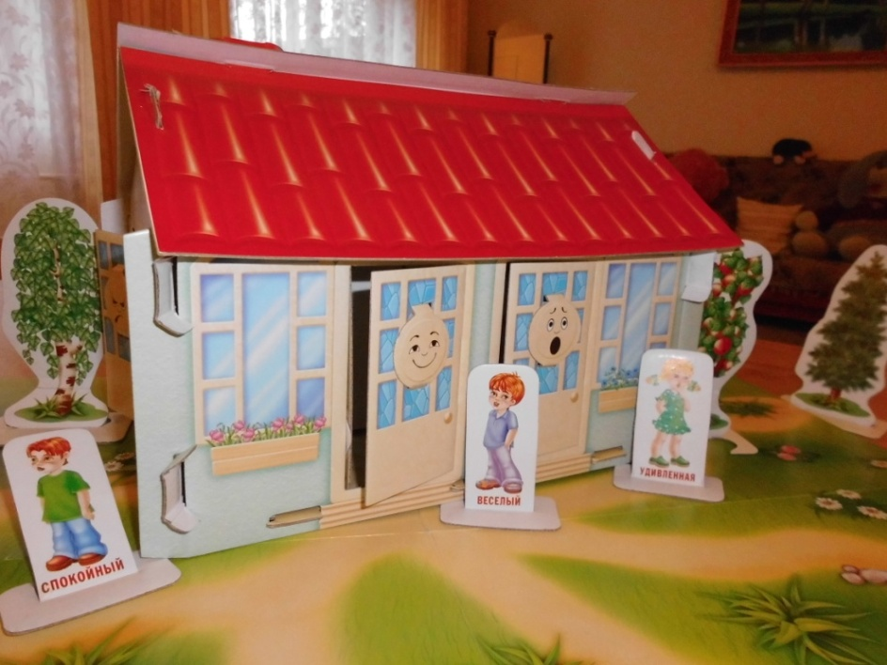
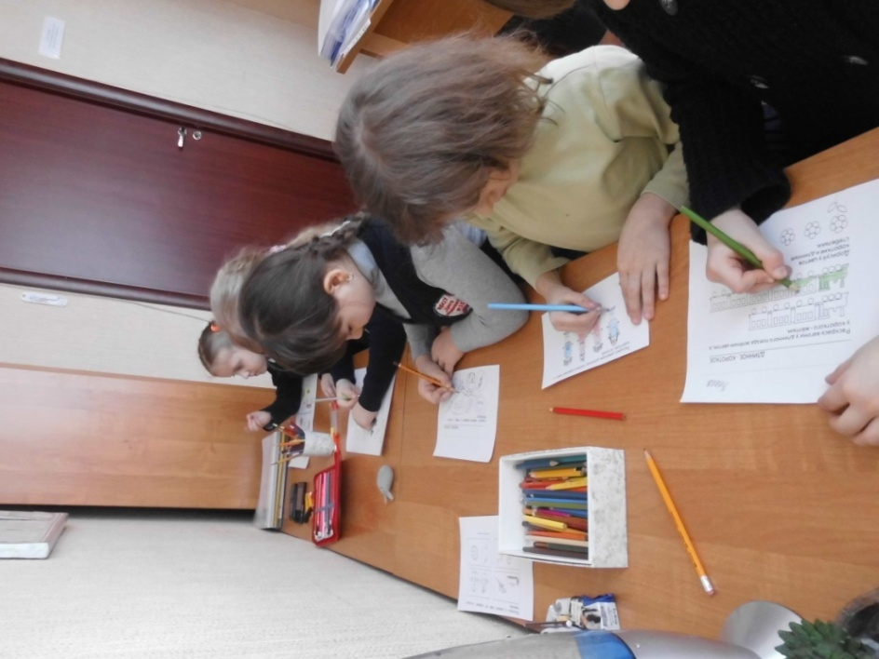
Невербальное общение (пихогимнастика -комплекс специальных заданий направленных на развитие и коррекцию различных сторон психики детей (познавательной и эмоционально-личностной сферы)
Способствует: координации коммуникативных действий, преодолению социального инфантилизма, снижению трудностей в произвольной саморегуляции поведения и деятельности.

Slide 17
Кинезиологические упражнения- комплекс упражнений, направленных на развитие и активизацию межполушарного взаимодействия
1.Дыхательные упражнения(укрепление иммунитета у детей, ускорение обменных процессов)
2.Глазодвигательные упражнения (укрепление зрения, снижение умственного напряжения)
3.Телесные упражнения (нормализация работы нервной системы, снижение тревожности и стрессовых состояний)

Slide 18
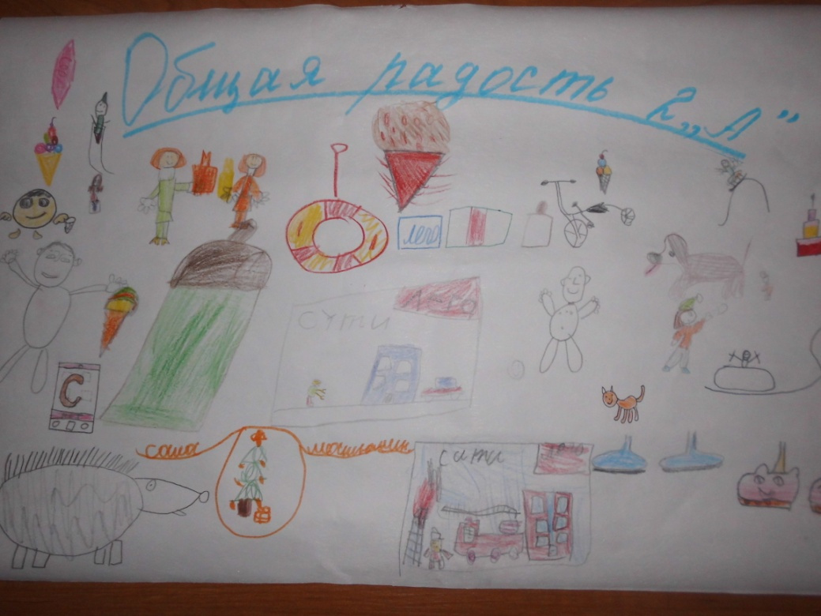
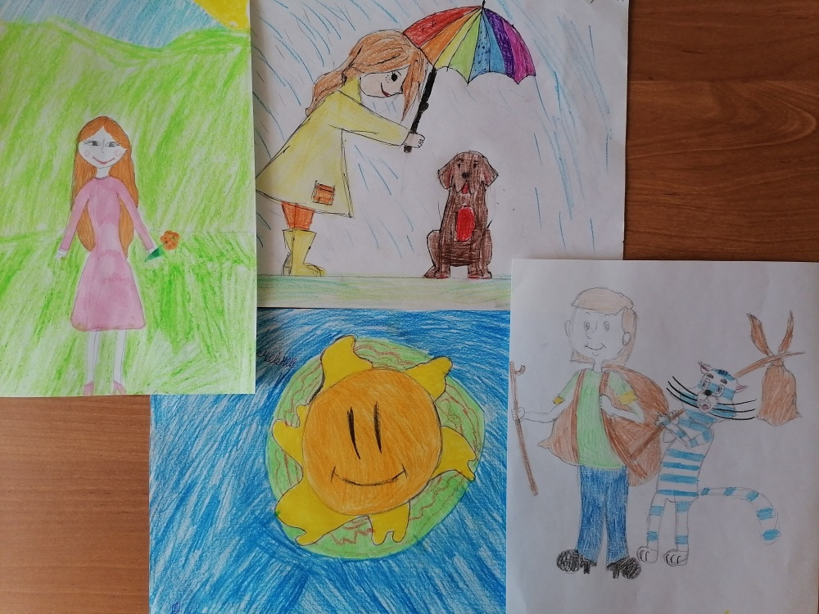
1) Обучающие игры: игровые, дидактические упражнения 2) Изотерапия: применение красок, пластилина, работа с природными материалами, нитками 2) Игротерапия 3) Сказкотерапия

Slide 19
Снижение уровня тревожности и агрессивного поведения детей

Slide 20
Положительные результаты уровня развития познавательных процессов

Slide 21
Положительные результаты эмоционального благополучия детей к условиям школы

Slide 22
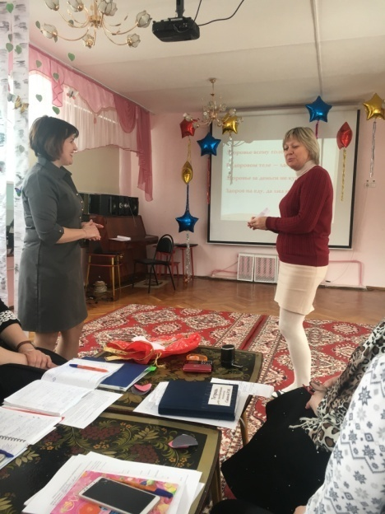
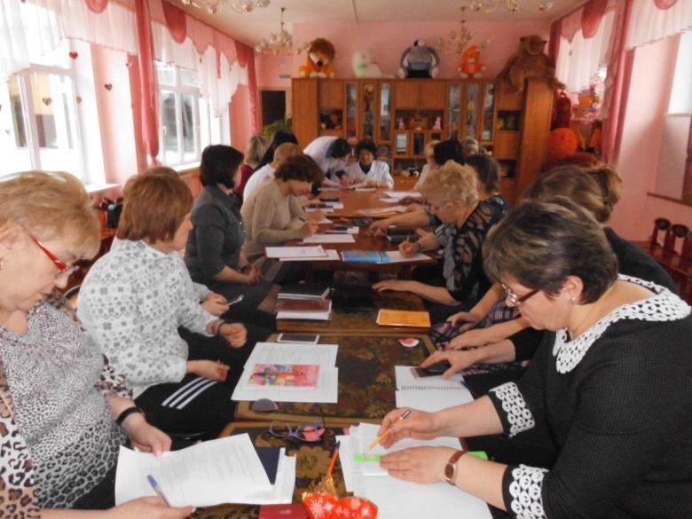
Стратегия сопровождения педагогов
Методом экспертных оценок определение стиля взаимодействия педагога с детьми.
Моделирование поведения в нестандартных ситуациях.
Тренинги личностного роста.
Тренинги взаимодействия с детьми с повышенной двигательной активностью, проявляющими агрессию.
Тренинги коммуникативные.
Самодиагностика эмоционального выгорания. Приемы антистрессовой защиты.

Slide 24
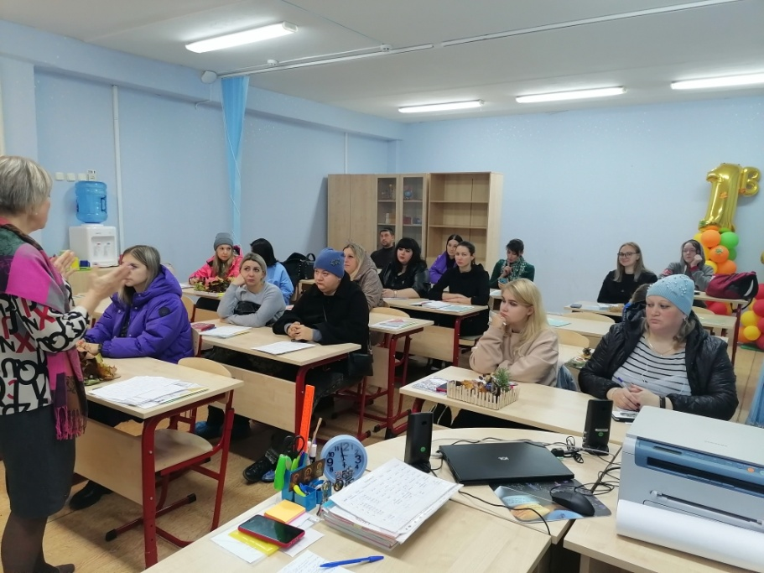
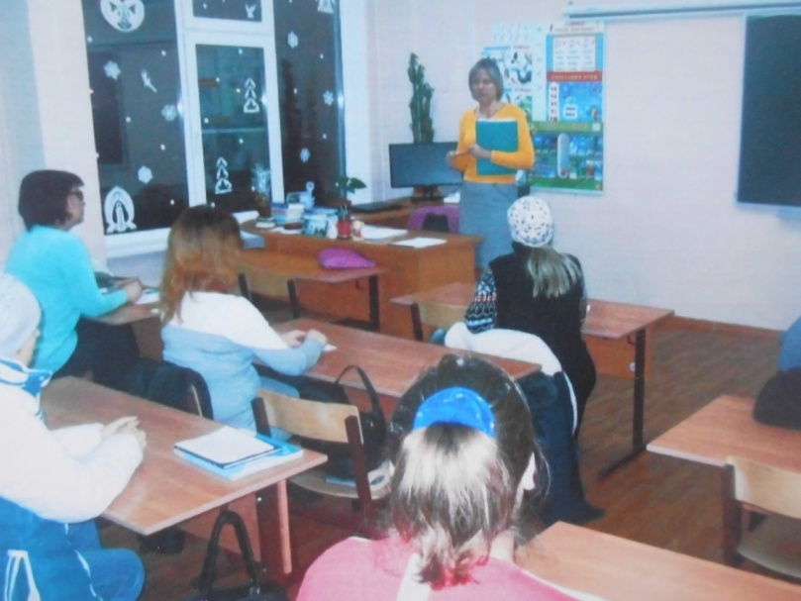
Стратегия сопровождения родителей
Индивидуальное консультирование по вопросам частного характера.
Круглый стол - тренинги общения.
Родительские собрания.
Групповые консультации по вопросам обучения, воспитания и развития ребенка.
Изучение запросов родителей к психологу, проверка их на обоснованность.
Челночная дипломатия при возникновении конфликтов.

Slide 25
Ожидаемые результаты в работе педагога-психолога:
Повышение психолого-педагогической культуры учащихся и родителей (законных представителей);
Увеличение числа учащихся приобщающихся к здоровому образу жизни;
Повышение мотивации учащихся к обучению, а также активным занятиям самовоспитанием, самосовершенствованием;
Научить детей верить в себя, в свои собственные силы, понять свой внутренний мир, быть эмоционально позитивными;
Смело шагать в распахнутые ворота прекрасного и удивительного окружающего мира, в котором они познают ценность настоящей дружбы, любви, став гармонично-творческой личностью, определив свое предназначение.

Slide 26
И так, в младшем школьном возрасте начинается целенаправленное обучение и воспитание ребенка. Основным видом его деятельности становится учебная деятельность, которая играет важную роль в формировании и развитии всех психических свойств и качеств. Именно этот возраст сензитивен для развития таких психологических новообразований, как произвольность психических процессов, внутренний план действия, рефлексия способов своего поведения, потребность в активной умственной деятельности или склонность к познавательной деятельности, овладение учебными умениями и навыками. Иными словами, к концу младшего школьного возраста ребенок должен уметь учиться, хотеть учиться и верить в свои возможности.

